Slide 1
CKH_PEMA:
Získávání a výběr zaměstnanců
JS 2021

Slide 2
Uvolňování zaměstnanců
(Outplacement)
Organizace
Personální rozvoj
(aspekt: zjišťování organizační potřeby)
Odchod z organizace
Systém odměňování
Učení se: Rozvoj osobního potenciálu
(aspekt: aktualizace osobní potřeby)
Hodnocení zaměstnanců
Začleňování nových
zaměstnanců
Závazek vůči organizaci (commitment), motivace, spokojenost
Personální výběr /
výběrové řízení
Výkon, chování a potenciál
Nábor zaměstnanců
Socializace na novém pracovišti
Personální marketing –
trh pracovních sil
Chování ve výběrových situacích
Žádost o pracovní místo
Jednotlivec
Vnímané alternativy
na trhu práce

Slide 3
Nábor vs. výběr
Nábor:
  proces získávání uchazečů o členství v organizaci
Výběr:
  proces posuzování uchazečů a určení, jestli jsou vhodnými kandidáty
  předvýběrové, výběrové a doplňující výběrové kolo

Slide 4
Nábor: Proces
zjišťování a plánování potřeby: vazba na strategii organizace
vychází z náplně práce
  analýza pracovního místa: sumární vs. analytická
  → popis pracovního místa → formulace požadavků na kandidáta
určení mzdového nároku, rozsahu a kvality pracovně-právního poměru
(např. DPP, DPČ, výše úvazku)
interní/externí trh práce

Slide 5
Nábor: Přístupy
Tradiční nábor
  Cíl: Oslovení co největšího počtu možných kandidátů
Realistický nábor
  Cíl: Oslovení co nejvhodnějších kandidátů
Co vše se smí/má uchazeč dozvědět o organizaci v případě tradičního vs. realistického náboru?

Slide 6
Nábor: Nástroje
  inzerát (externí i interní trh práce)
    klasický typ (vzor)
    moderní typ (vzor)
  webové stránky organizace
  sociální a profesní sítě
    Facebook
    www.jobs.cz, Linked-In
    www.inomics.com, https://euraxess.ec.europa.eu
  akce a výstavy, letáčky
  stáže, oslovování bývalých zaměstnanců podniku
  Headhunters, současní zaměstnanci
  hodnocení zaměstnanců (interní trh práce)

Slide 7
Výběr: Proces obecně
Jmenování výběrové komise
Selekce žádostí a životopisů
Testování a pohovory
Výběr nejvhodnějšího uchazeče (nejlepší uchazeč nemusí být vždy nejvhodnější)
Oslovení vhodného uchazeče, informování neúspěšných uchazečů, diskriminace
Uzavření pracovní smlouvy

Slide 8
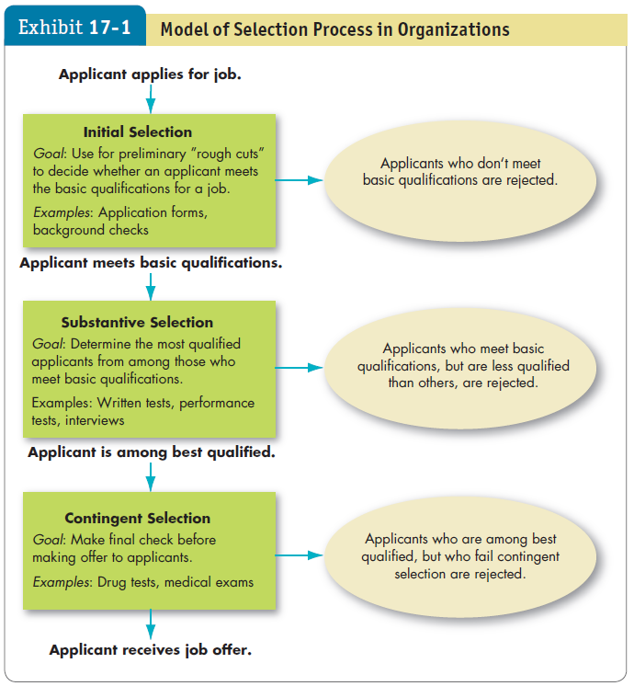
Výběr: Fáze
(Robbins a Judge, 2017)

Slide 9
Předvýběrové kolo: Cíl, proces a nástroje
cíl: určení, zda uchazeč splňuje základní předpoklady
nástroje:
  formuláře (mohou usnadňovat předvýběr na základě strukturovaných dotazů)
  získávání referencí

Slide 10
Výběrové kolo: Nástroje
Psané testy
  Test inteligence
  Test integrity
  …
Testy simulace výkonu
  Pracovní zkouška
  Assessment Centres
  Testy situačního úsudku
Pohovory
  Nestrukturované
  Strukturované
  Behaviorální
Platnost/Validita?
Spolehlivost/Reliabilita?
Použitelnost, přijatelnost/Praktikabilita?

Slide 11
Doplňkový výběr
Test zdravotní způsobilosti
Testy z cizích jazyků
Testy užívání návykových látek
…

Slide 12
Pracovní poměr
Pracovní poměr vzniká na základě pracovní smlouvy, volby či jmenování
DPP, DPČ
Vzor pracovní smlouvy
Podstatné náležitosti pracovní smlouvy:
    místo výkonu práce
    druh práce
    den nástupu do zaměstnání
    doporučení: platový výměr zvlášť

Slide 13
Informace po nástupu do zaměstnání
§ 37 Zákoníku práce
Zaměstnavatel musí zaměstnanci do 1 měsíce od vzniku pracovního poměru předat informace (pokud nejsou součástí pracovní smlouvy) obsahující:
  jméno zaměstnance, název a sídlo nebo jméno zaměstnavatele,
  bližší označení druhu a místa výkonu práce (home office),
  údaj o délce dovolené, popřípadě uvedení způsobu určování dovolené,
  údaj o týdenní pracovní době (pevná, pružná, fond pracovní doby) a jejím rozvržení,
  údaj o výpovědních dobách,
  údaj o mzdě (platu), způsobu odměňování, termínu, místu a způsobu vyplácení mzdy (platu),
  údaj o kolektivní smlouvě.

Slide 14
Způsob informování
Informování o délce dovolené, výpovědních dobách, týdenní pracovní době a jejím rozvržení lze provést prostřednictvím odkazu na právní předpis, kolektivní smlouvu nebo vnitřní předpis.
Je vhodné si nechat od zaměstnance potvrdit, že byl informován.
Zaměstnance je třeba informovat, i při změně některého z těchto údajů.

Slide 15
Dotazy

